Slide 1
Website
Quản lý khách sạn và Đặt phòng trực tuyến
GVHD: Nguyễn Đức Công Song
Thành Viên:
Phùng Minh Đạt 18130035
Nguyễn Phi Hùng 18130090
Huỳnh Gia Huy 18130093

Slide 2
I.THU THẬP YÊU CẦU.
1.Mục tiêu.
Phát triển một website cho khách hàng đặt phòng trực tuyến.
Giúp hệ thống khách sạn được quản lý nhân viên, quản lý phòng, dịch vụ và thống kê dễ dàng.
Quản bá thương hiệu.

Slide 3
I.THU THẬP YÊU CẦU.
2. Đối tượng người dùng
Khách hàng có nhu cầu đặt phòng trực tuyến.
Các bộ phận nhân viên của hệ thống khách sạn.
+ Bộ phân lễ tân.
+ Bộ phận nhân sự.
+ Bộ phận kế toán.
+ Bộ phận kinh doanh.

Slide 4
I.TỔNG QUAN VỀ PHẦN MỀM
3. Công nghệ sử dụng.
Ngôn ngữ: java.
Frameword: Spring mvc, spring security.
DBMS: MySQL.
Công nghệ hỗ trợ: Maven apache, Hibernate, JSTL,…
Notes:
Maven apache : framework giúp quản lý các thư viện
Hibernate framework: Hỗ trợ ánh xạ database.
JSTL framework hỗ trợ code java trên view

Slide 5
I.THU THẬP YÊU CẦU.
4. Chức năng của website.
Dành cho khách hàng: tìm kiếm phòng, xem thông tin phòng, đặt phòng
Dành cho quản trị.
+ Quản lý tài khoản.
+ Quản lý hóa đơn.
+ Quản lý lập phòng, đặt phòng, dịch vụ.
+ Quản lý khách hàng.

Slide 6
I. THU THẬP YÊU CẦU.
5. Yêu cầu phi chức năng.
Tương thích với các trình duyệt phổ biến.
Hạn chế lỗi thao tác từ người dùng.
Bảo mật và toàn vẹn dữ liệu.
Giao diện: thân thiện, rõ ràng, dễ sử dụng.

Slide 7
II. Đặc tả yêu cầu.
Use-case diagram.
Đặc tả use-case

Slide 8
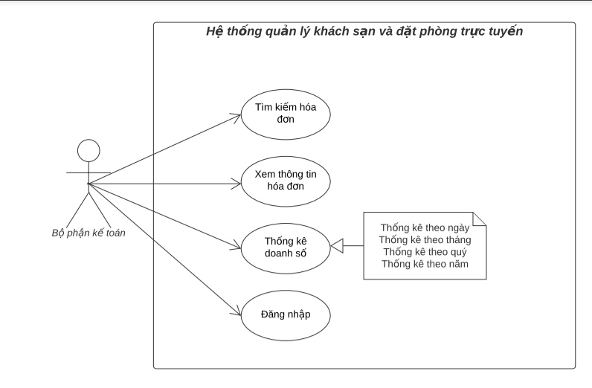
1. Use-case diagram

Slide 9
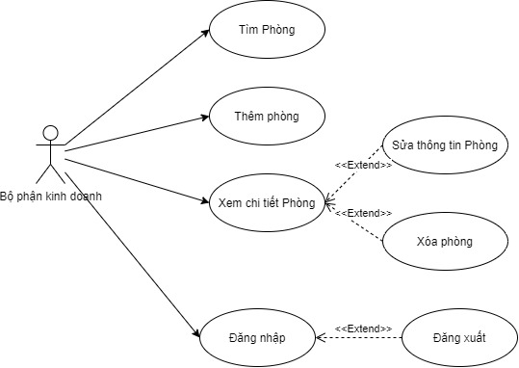
1. Use-case diagram

Slide 10
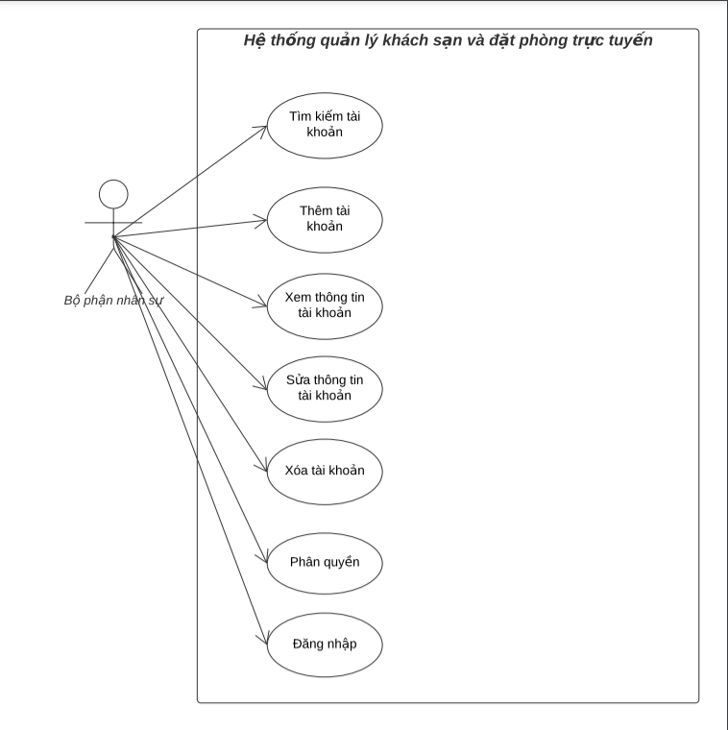

Slide 11
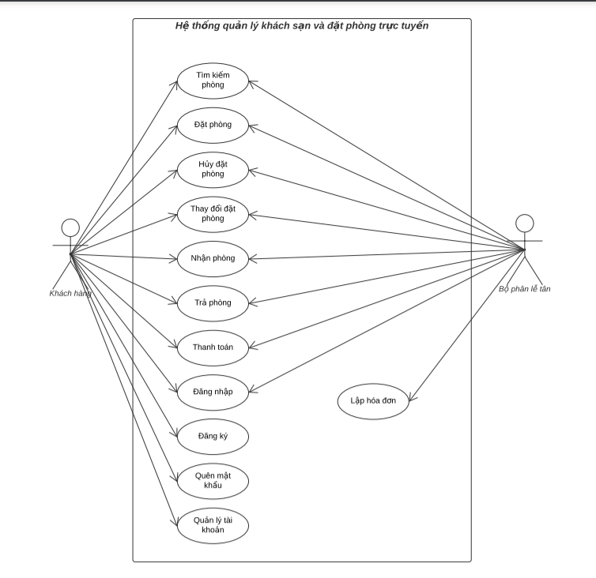

Slide 12
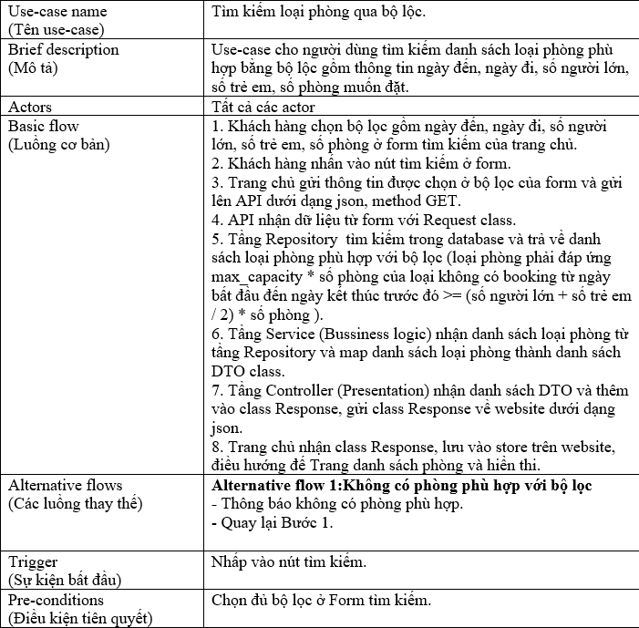
2. Đặc tả use-case
2.1. Use-case:Tìm kiếm phòng bằng bộ lọc

Slide 13
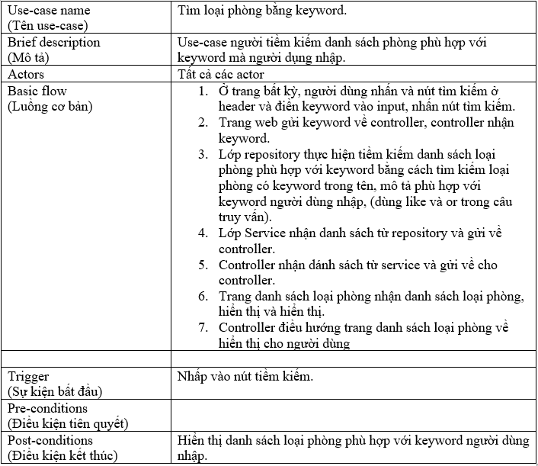
2. Đặc tả use-case
2.2. Use-case:Tìm kiếm phòng bằng từ khóa.

Slide 14
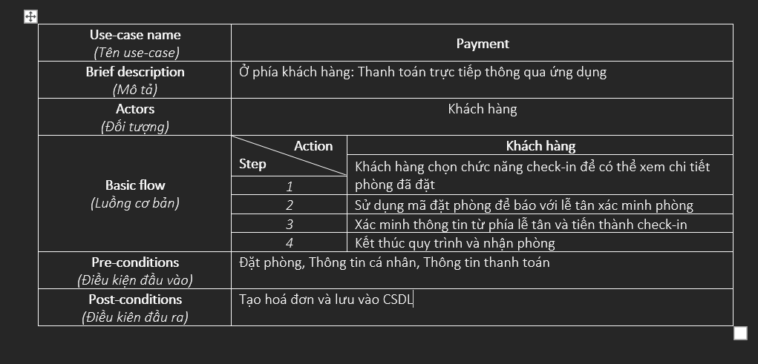
2. Đặc tả use-case
2.3. Use-case: Thanh toán.

Slide 15
III. MÔ HÌNH HÓA.
Use-case diagram
Sequence diagram
Class diagram
Database

Slide 16
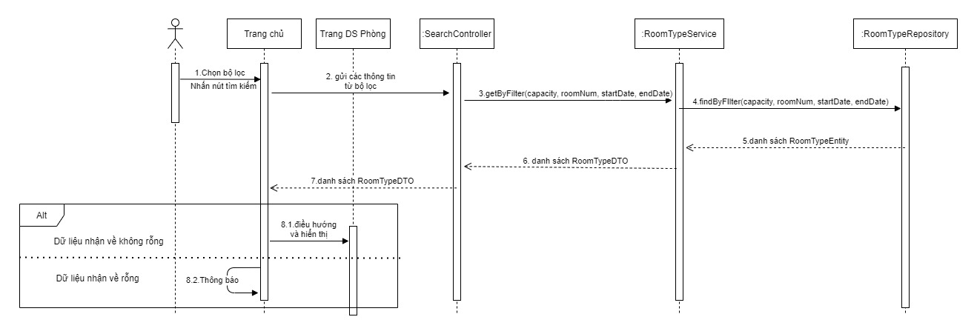
3. Sequence Diagram
3.1. Sequence diagram :Tìm kiếm phòng bằng bộ lọc

Slide 17
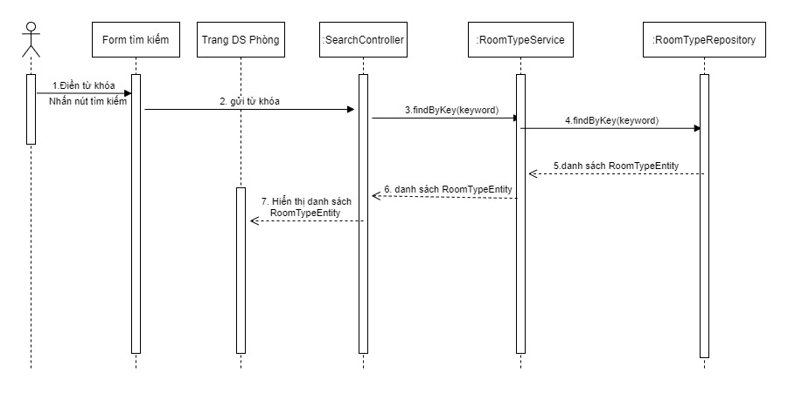
3. Sequence Diagram
3.2. Sequence diagram :Tìm kiếm phòng bằng từ khóa.

Slide 18
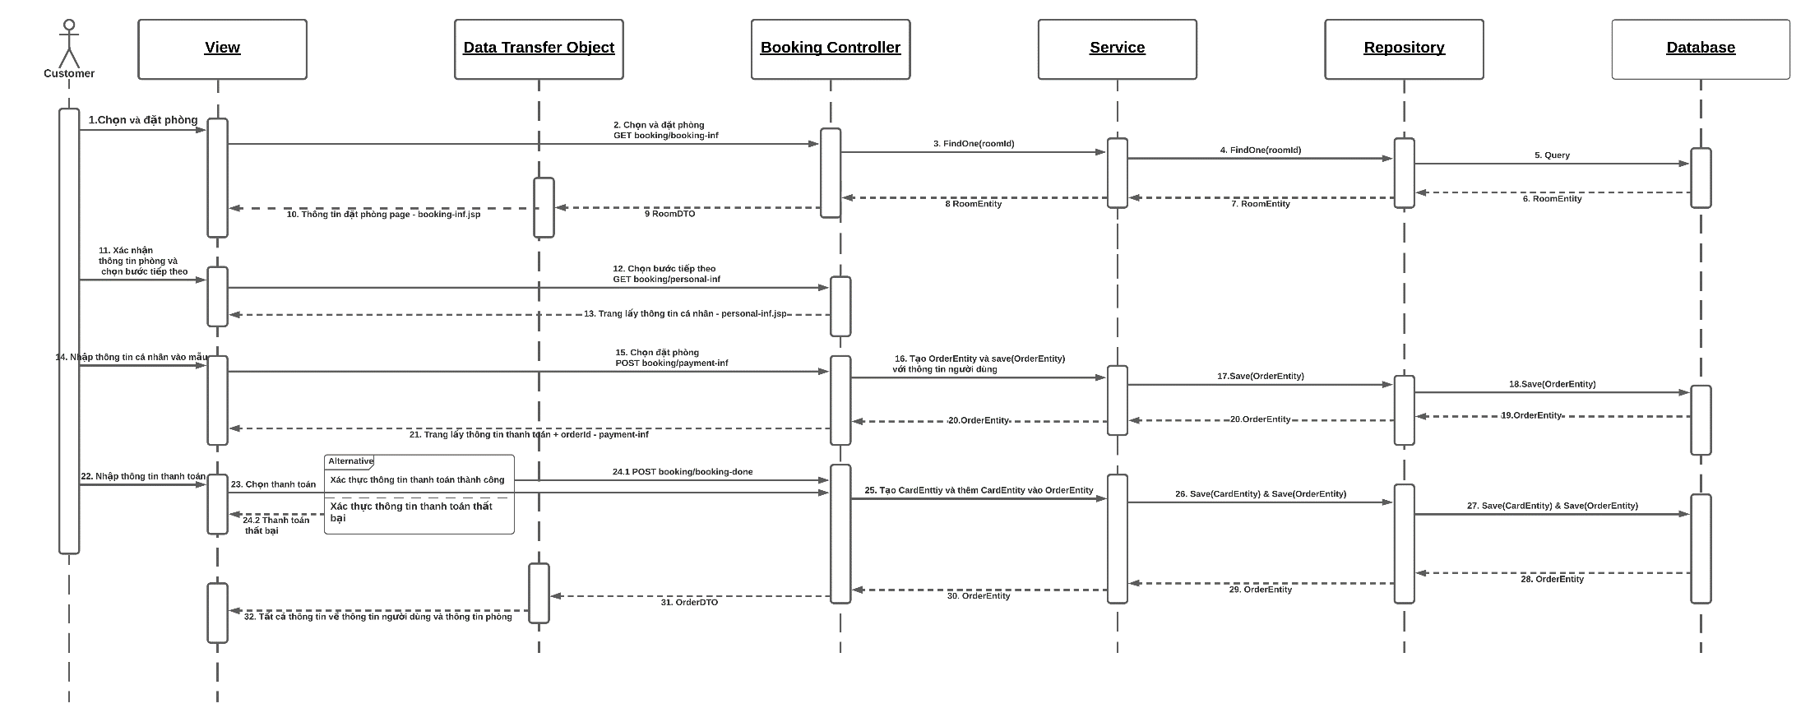
3. Sequence Diagram
3.3. Sequence diagram :Thanh toán.

Slide 19
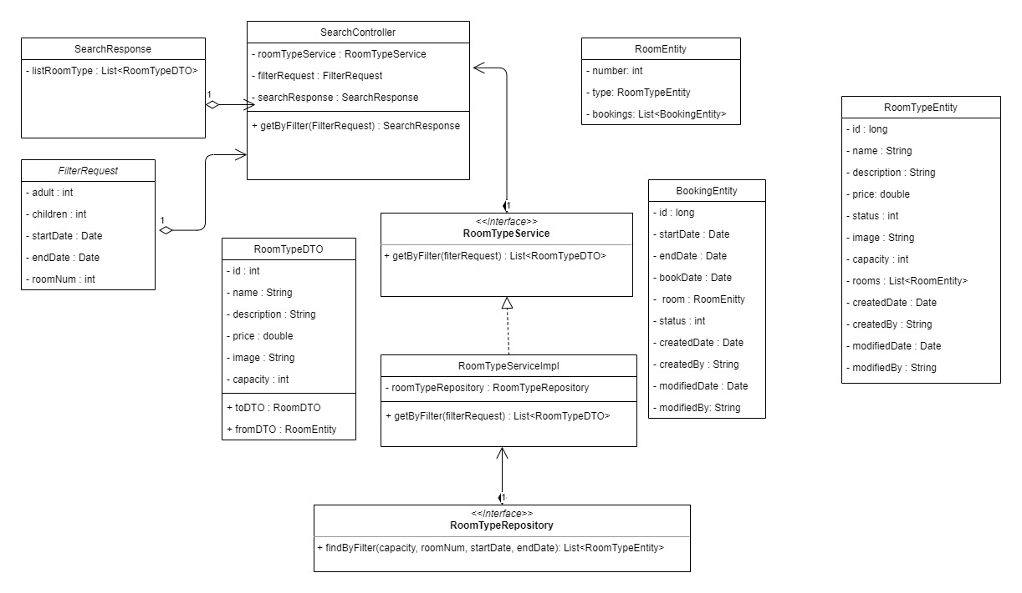
4. Class diagram
4.1. Tìm kiếm phòng bằng bộ lọc.

Slide 20
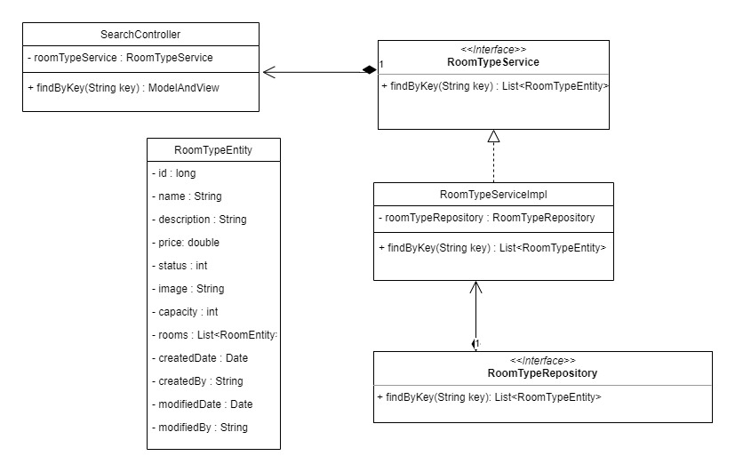
4. Class diagram
4.2. Tìm kiếm phòng bằng từ khóa.

Slide 21
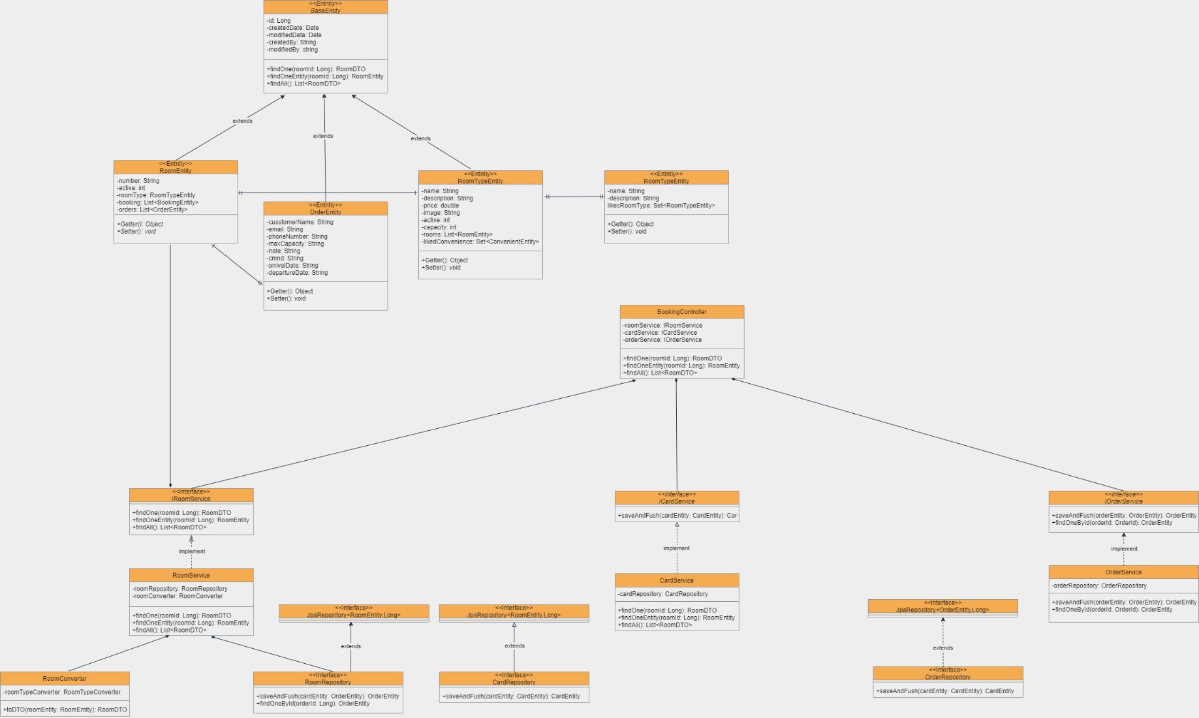
4. Class diagram
4.3. Thanh toán.

Slide 22
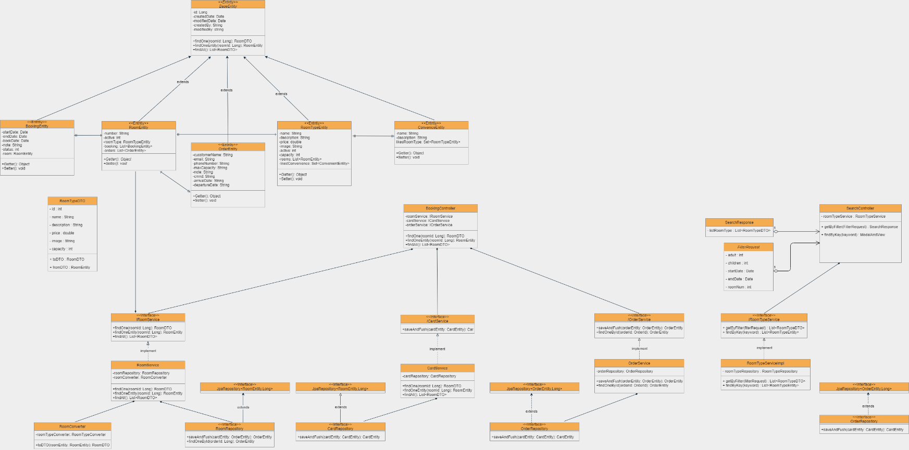
4. Class diagram
4.3. Tổng hợp

Slide 23
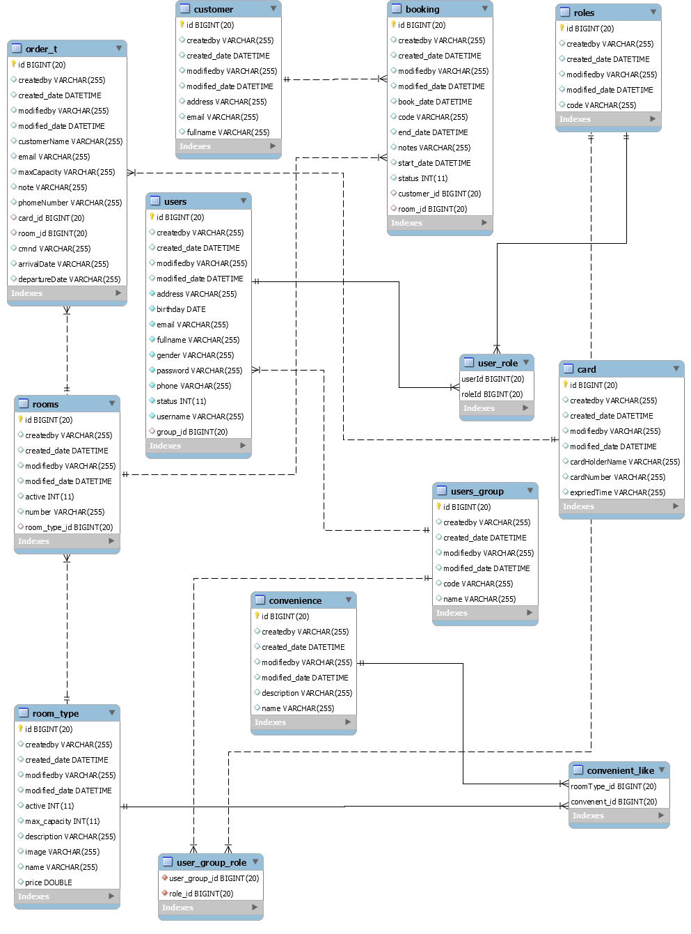
4. ERM

Slide 24
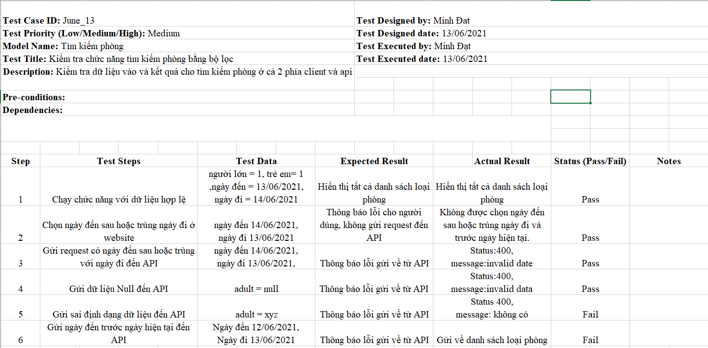
IV. Kiểm thử
IV.1. Tìm kiềm phòng bằng bộ lọc.

Slide 25
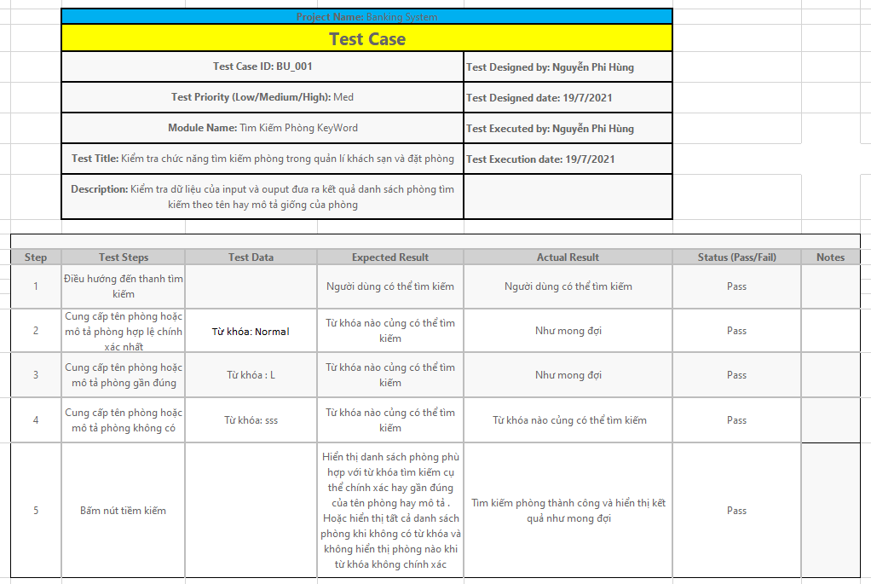
IV. Kiểm thử
IV.2. Tìm kiềm phòng bằng thanh tìm kiếm keyword.

Slide 26
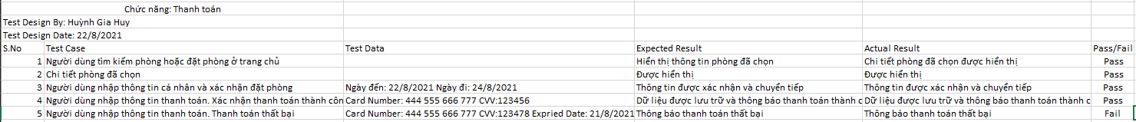
IV. Kiểm thử
IV.3. Thanh toán.

